Slide 1
Formulieren und Geben von Befehlen
Beispiel BE 04

Slide 2
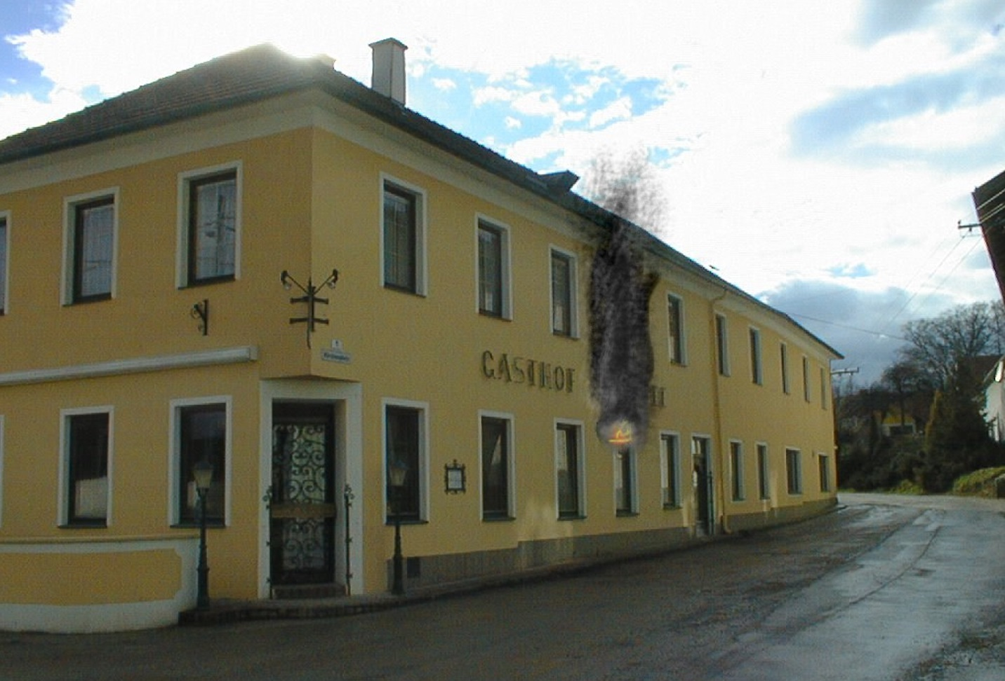
Geben Sie der Löschgruppe 1:8 des HLF2 den
Befehl des Gruppenkommandanten des ersteintreffenden Fahrzeuges!
Küchenbrand im Gasthaus
Überflurhydrant 50 m entfernt

Slide 3
Lösung
L | LAGE | Küchenbrand im Erdgeschoß, Brand droht ins Obergeschoß überzugreifen
E | ENTSCHLUSS | Wir bekämpfen den Brand
D | DURCHFÜHRUNG | Angriffstrupp und WTF sind Atemschutz-Trupp. - Vorgehen zur Brandbekämpfung mit 1. Löschleitung, Löschdecke und Feuerwehraxt durch die Haustür. WTM und Melder errichten die 1. Löschleitung, Schlauchtrupp stellt die Löschwasserversorgung vom 50 m entfernten Hydranten her.
 |  | „VOR“

Slide 4
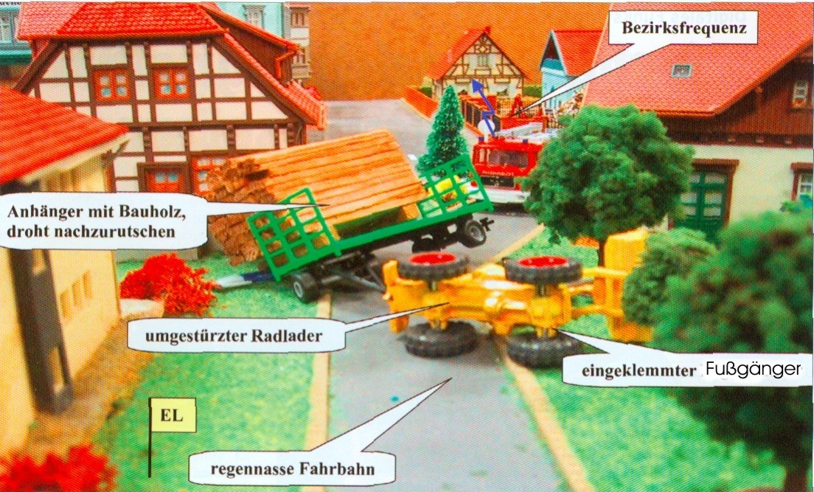
Geben Sie als Einsatzleiter den Befehl an die GRKDT‘en: HLF2 Stärke 1:8 und KDOF Stärke 1:2
Hinweis: bereits durchgeführte Erstmaß-nahmen: Absicherung d. Verkehrswege, Brandschutz und Verletztenbetreuung
Sprechgruppe…
Eingeklemmter Fußgänger
Ölaustritt
Notes:
Quelle: Brandaus 2/2008

Slide 5
Lösung: Befehl an die Gruppenkommandanten
L | SCHADENSLAGE | umgestürzter Radlader mit Anhänger Fußgänger unter Anh. eingeklemmt, Bauholz droht nachzurutschen Ölaustritt
 | EIGENE LAGE | Zur Rettung steht uns das HLF2 und das KDOF mit 12 Mitgliedern zur Verfügung.
 | ALLGEMEINE LAGE | Achtung auf die regennasse Fahrbahn
E | ENTSCHLUSS | Ich will eine schonende Menschenrettung anschl. Bergung der Fahrzeuge, Beseitigung des Ölaustrittes und Freimachen der Verkehrswege

Slide 6
D | DURCHFÜHRUNG | HLF2 sichert Bauholz auf Anhänger gegen Nachrutschen führt schonende Menschenrettung durch, anschl. Binden des Ölaustrittes, Bergung der Fahrzeuge sowie Freimachen der Verkehrswege
 |  | KDOF: errichtet die Einsatzleitung beim gelben Wohnhaus
V | VERSORGUNG | Versorgung im Bedarfsfall an die Einsatzleitung melden
V | VERBINDUNG | Einsatzleitstelle ist das KDOF beim gelben Wohnhaus Funkverbindung – Sprechgruppe ZT-Haupt
„Wiederholen – Durchführen“

